Slide 1
LICITAÇÃO E
CONTRATOS ADMINISTRATIVOS
JEFFERSON APARECIDO DIAS
jeff.bojador@gmail.com
@jeffdiasmpf
jeffdiasmpf.wordpress

Slide 2
LICITAÇÃO
Principal fonte:
DI PIETRO, Maria Sylvia Zanella. Direito administrativo, 25 ed. São Paulo : Atlas, 2012.

Slide 3
Conceito
É o procedimento administrativo pelo qual um ente público, no exercício da função administrativa, abre a todos os interessados, que se sujeitem às condições fixadas no instrumento convocatório, a possibilidade de formularem propostas dentre as quais selecionará e aceitará a mais conveniente para a celebração de contrato.

Slide 4
A expressão ente público no exercício da função administrativa justifica-se pelo fato de que mesmo as entidades privadas que estejam no exercício de função pública, ainda que tenham personalidade jurídica de direito privado, submetem-se à licitação.

Slide 5
Direito Positivo
O art. 22, inciso XXVII, da Constituição, com a redação dada pela Emenda Constitucional nº 19/1998, atribui à União a competência para legislar sobre: “XXVII - normas gerais de licitação e contratação, em todas as modalidades, para as administrações públicas diretas, autárquicas e fundacionais da União, Estados, Distrito Federal e Municípios, obedecido o disposto no art. 37, XXI, e para as empresas públicas e sociedades de economia mista, nos termos do art. 173, § 1°, III;”

Slide 6
Antes da Emenda Constitucional, estabelecia o art. 22, XXVII:
Art. 22 - Compete privativamente à União legislar sobre:
...
XXVII - normas gerais de licitação e contratação, em todas as modalidades, para a administração pública, direta e indireta, incluídas as fundações instituídas e mantidas pelo Poder Público, nas diversas esferas de governo, e empresas sob seu controle.

Slide 7
Como vemos, com a Emenda Constitucional, passam a ser previstas duas legislações para as licitações: uma a ser aplicada à administração direta, autárquicas e fundacionais e outra a ser aplicada à administração pública indireta.

Slide 8
O procedimento licitatório, atualmente, está regulamentado na Lei Federal n.º 8.666 de 21/06/93, que sofreu sucessivas alterações.
Quanto à Lei n.º 8.666, é manifesta a inconstitucionalidade de seu art. 1.º, que nada deixa para que Estados e Municípios legislem em matéria de licitação e contrato administrativo.

Slide 9
Também trazem preceitos sobre licitações: Lei nº 10.520, de 17/07/2002, que institui o pregão; Lei Complementar nº 123, de 14/12/2006 (Estatuto da Microempresa e da Empresa de Pequeno Porte); Lei nº 11.488, de 15/06/2007, que determina a aplicação da “Lei das Micro e Pequenas empresas” às sociedades cooperativas; Lei nº 8.987, de 13/02/1995; Lei nº 11.079, de 30/12/2004, que trata das PPPs, etc.

Slide 10
Celso Antônio Bandeira de Mello:
1) princípio da igualdade
2) princípio da publicidade
3) princípio da rigorosa observância das condições do edital
4) princípio da possibilidade do disputante fiscalizar o atendimento das princípios anteriores

Slide 11
Hely Lopes Meirelles:
1) princípio do procedimento formal
2) princípio da publicidade
3) princípio da igualdade entre os licitantes
4) princípio do sigilo das propostas
5) princípio da vinculação aos termos do instrumento convocatório
6) princípio do julgamento objetivo
7) princípio da adjudicação compulsória

Slide 12
Maria Sylvia Zanella Di Pietro:
1) princípio da igualdade
2) princípio da legalidade
3) princípio da impessoalidade
4) princípio da moralidade e da probidade
5) princípio da publicidade
6) princípio da vinculação ao instrumento convocatório
7) princípio do julgamento objetivo
8) princípio da adjudicação compulsória
9) princípio da ampla defesa

Slide 13
Princípio da igualdade
Constitui um dos alicerces da licitação, na medida em que esta visa, não apenas permitir à Administração a escolha da melhor proposta, como também assegurar igualdade de direitos a todos os interessados em contratar.
Também decorrem do princípio da igualdade, os princípios da competividade (§ 1º, inciso I, do art. 3º, da Lei nº 8.666) e o da isonomia (§ 1º, inciso II, do art. 3º, da Lei nº 8.666)‏

Slide 14
Princípio da igualdade
Obs.: O STF já julgou inconstitucional dispositivo de lei estadual que dá preferência às empresas estabelecidas no Estado federado (RDA 162/204) e também já reconheceu a inconstitucionalidade de lei que estabelece deduções diversas em razão do local de industrialização dos bens fornecidos, por implicarem tratamento desigual (RDA 152/160).

Slide 15
Neste item merecem destaque:
1) Art. 44, da Lei Complementar nº 123:
Nas licitações será assegurada, como critério de desempate, preferência de contratação para as microempresas e empresas de pequeno porte.
§ 1º Entende-se por empate aquelas situações em que as propostas apresentadas pelas microempresas e empresas de pequeno porte sejam iguais ou até 10% (dez por cento) superiores à proposta mais bem classificada.
§ 2º Na modalidade de pregão, o intervalo percentual estabelecido no § 1º deste artigo será de até 5% (cinco por cento) superior ao melhor preço.

Slide 16
Neste item merecem destaque:
2) Art. 45. Para efeito do disposto no art. 44 desta Lei Complementar, ocorrendo o empate, proceder-se-á da seguinte forma:
...
III - no caso de equivalência dos valores apresentados pelas microempresas e empresas de pequeno porte que se encontrem nos intervalos estabelecidos nos §§ 1º e 2º do art. 44 desta Lei Complementar, será realizado sorteio entre elas para que se identifique aquela que primeiro poderá apresentar melhor oferta.

Slide 17
Princípio da legalidade
A licitação é um procedimento inteiramente vinculado à lei: todas as suas fases estão rigorosamente disciplinadas na lei; assim, a forma da licitação é vinculada.

Slide 18
Princípio da impessoalidade
Todos os litigantes devem ser tratados igualmente, em termos de direitos e obrigações, devendo a Administração, em suas decisões, pautar-se por critérios objetivos, sem levar em consideração as condições pessoais do licitante ou as vantagens por ele oferecidas, salvo as expressamente prevista na lei ou no instrumento convocatório.

Slide 19
Princípio da moralidade e da probidade
É exigido da Administração Pública, não só no procedimento licitatório como também em todos os seus atos, comportamento não apenas lícito, mas também consoante com a moral, os bons costumes, as regras de boa administração, os princípios de justiça e de equidade, a idéia comum de honestidade.

Slide 20
Princípio da publicidade
O princípio da publicidade diz respeito não apenas à divulgação do procedimento para conhecimento de todos os interessados, como também aos atos da Administração praticados nas várias fases do procedimento, que podem e devem ser abertas aos interessados, para assegurar a todos a possibilidade de fiscalizar sua legalidade. A publicidade é tanto maior quanto maior for a competição propiciada pela modalidade de licitação: ela é a mais ampla possível na concorrência, em que o interesse maior da Administração é o de atrair maior número de licitantes, e se reduz ao mínimo no convite, em que o valor do contrato dispensa maior divulgação.

Slide 21
Princípio da vinculação ao instrumento convocatório
Trata-se de princípio essencial cuja inobservância enseja nulidade do procedimento. Estabelece o art. 41 da Lei n.º 8.666 que: “a Administração não pode descumprir as normas e condições do edital, ao qual se acha estritamente vinculada”. Em resumo: O EDITAL É A LEI INTERNA DA LICITAÇÃO (BEM COMO DO CONTRATO) E O SEU DESCUMPRIMENTO GERA NULIDADE.

Slide 22
Princípio do julgamento objetivo
O julgamento das propostas há de ser feito de acordo com os critérios fixados no edital. Estabelece o art. 45 da Lei n.º 8.666 que: “o julgamento das propostas será objetivo, devendo a Comissão de licitação ou responsável pelo convite realizá-lo em conformidade com os tipos de licitação, os critérios previamente estabelecidos no ato convocatório e de acordo com os fatores exclusivamente nele referidos, de maneira a possibilitar sua aferição pelos licitantes e pelos órgãos de controle”.

Slide 23
Princípio do julgamento objetivo
Para fins de julgamento objetivo, o mesmo dispositivo estabelece os tipos de licitação: de menor preço, de melhor técnica e de técnica e preço.
Na ausência de critérios, tem-se que presumir que a licitação é a de menor preço.

Slide 24
Princípio da adjudicação compulsória
Significa, segundo Hely Lopes Meirelles (1989:244), que a Administração não pode, concluído o procedimento, atribuir o objeto da licitação a outrem que não o vencedor. “A adjudicação ao vencedor é obrigatória, salvo se este desistir expressamente do contrato ou o não firmar no prazo prefixado, a menos que comprove justo motivo.

Slide 25
Princípio da adjudicação compulsória
A compulsoriedade veda também que se abra nova licitação enquanto válida a adjudicação anterior”. Adverte ele, no entanto, que “o direito do vencedor limita-se à adjudicação, ou seja, à atribuição a ele do objeto da licitação, e não ao contrato imediato.

Slide 26
Princípio da adjudicação compulsória
E assim é porque a Administração pode, licitamente, revogar ou anular o procedimento ou, ainda, adiar o contrato, quando ocorram motivos para essas condutas. O que não se lhe permite é contratar com outrem, enquanto válida a adjudicação, nem revogar o procedimento ou protelar indefinitivamente a adjudicação ou a assinatura do contrato sem justa causa”.

Slide 27
Princípio da ampla defesa
Por força do artigo 5.º, inciso LV, da Constituição da República, é indiscutível a exigência de observância da ampla defesa, com os meios e recursos a ela inerentes, e também do princípio do contraditório, em qualquer tipo de processo administrativo, inclusive na licitação (art. 87 da Lei n.º 8.666 que exige a ampla defesa para a aplicação das sanções administrativas).

Slide 28
REGRA:
OBRIGATORIEDADE DA LICITAÇÃO
Contratos de obras, serviços, compras, alienações, concessão e permissão de serviços públicos

Slide 29
QUEM?
Todos os órgãos da Administração Pública direta, os fundos especiais, as autarquias, as fundações públicas, as empresas públicas, as sociedades de economia mista e demais entidades controladas direta ou indiretamente pela União, Estados, Distrito Federal e Municípios (art. 1º, parágrafo único).

Slide 30
QUEM?
Nota: O STF atualmente discute a sujeição das sociedades de economia mista que executam atividade econômica aos ditames da Lei nº 8.666, diante da ausência da lei prevista no art. 173 da Constituição ... o STF já deferiu diversas liminares suspendendo decisão do TCU que determinou que as licitações da Petrobrás obedecessem às regras da Lei nº 8666/93.

Slide 31
QUEM?
O Decreto nº 5.504, de 05/08/2005, estabelecia que as OS, OSCIP, as fundações de apoio e outras entidades do terceiro setor se submetiam à lei de licitações quando seus atos envolvam recursos ou bens repassados voluntariamente pela União.
O Decreto nº 6.170, de 25/07/2007, passou a exigir, porém, “a realização de cotação prévia de preços no mercado antes da celebração do contrato”.

Slide 32
EXCEÇÕES:
DISPENSA
(Arts. 17, I e II, 24, Lei 8666)
E
INEXIGILIDADE
(Art. 25, Lei 8666)‏

Slide 33
HIPÓTESES DE DISPENSA
1) em razão do pequeno valor
2) em razão de situações excepcionais
3) em razão do objeto
4) em razão da pessoa

Slide 34
MODALIDADES DE LICITAÇÃO
I - concorrência;
II - tomada de preços;
III - convite;
IV - concurso;
V - leilão;
VI – pregão.

Slide 35
Concorrência
Concorrência é a modalidade de licitação que se realiza com ampla publicidade para assegurar a participação de quaisquer interessados que preencham os requisitos previstos no edital (art. 22, § 1.º)‏
Tem como características básicas: a AMPLA PUBLICIDADE e a UNIVERSALIDADE.

Slide 36
Tomada de Preços
Tomada de preços é a modalidade de licitação realizada entre interessados previamente cadastrados ou que preencham os requisitos para cadastramento até o terceiro dia anterior à data do recebimento das propostas, observada a necessária qualificação.

Slide 37
Tema interessante: perante que órgão deve ser feita a habilitação??
Toshio Mukai (1994: 40): “qualquer empresa não cadastrada poderá participar de tomada de preços, desde que apresente junto à Comissão de Cadastro toda a documentação necessária para o cadastramento até o 3º (terceiro) dia anterior à data designada para recebimento das propostas ... se no curso do procedimento licitatória a Comissão de Cadastro vier a indeferir o cadastramento a empresa deverá ser desqualificada por fato superveniente”.
Para as Comissões de Licitação bastaria a apresentação do protocolo de entrega dos documentos para fins de registro cadastral.

Slide 38
Convite
Convite é a modalidade de licitação entre, no mínimo, três interessados do ramo pertinente a seu objeto, cadastrados ou não, escolhidos e convidados pela unidade administrativa, e da qual podem participar também aqueles que, não sendo convidados, estiverem cadastrados na correspondente especialidade e manifestarem seu interesse com antecedência de 24 horas da apresentação das propostas (art. 22, § 3.º).

Slide 39
Concurso
Concurso é a modalidade de licitação entre quaisquer interessados para escolha de trabalho técnico, científico ou artístico, mediante a instituição de prêmio ou remuneração aos vencedores (ar. 22, § 4.º).

Slide 40
Leilão
Leilão é a modalidade de licitação entre quaisquer interessados para a venda de bens móveis inservíveis para a Administração ou de produtos legalmente apreendidos ou penhorados, ou para a alienação de bens imóveis da Administração Pública, cuja aquisição haja derivado de procedimentos judiciais ou de dação em pagamento (art. 19 da Lei 8666, alterada pela Lei 8883), a quem possa oferecer o maior lance, igual ou superior ao da avaliação (art. 22, § 5.º).

Slide 41
Pregão
Pregão é a modalidade de licitação para aquisição de bens e serviços comuns, qualquer que seja o valor estimado da contratação, em que a disputa pelo fornecimento é feita por meio de propostas e lances em sessão pública.
Medida Provisória nº 2.182/2001 (União)‏
E
Lei nº 10.520/2002, que não mais restringiu à União

Slide 42
PROCEDIMENTO DA
CONCORRÊNCIA
O procedimento da concorrência compreende as seguintes fases: edital, habilitação, classificação, homologação e adjudicação.

Slide 43
Edital
O edital é o ato pelo qual a Administração divulga a abertura da concorrência, fixa os requisitos para participação, define o objeto e as condições básicas do contrato e convida a todos os interessados para que apresentem propostas.
Costuma-se dizer que o edital é a LEI DA LICITAÇÃO; é preferível dizer que é a LEI DA LICITAÇÃO E DO CONTRATO.

Slide 44
Habilitação
A segunda fase do procedimento da concorrência é a habilitação, em que há a abertura dos envelopes “documentação” e sua apreciação, conforme previsto no artigo 43, I.

Slide 45
Nota importante: Para Maria Sylvia, “O que não parece exigível ... prova de regularidade para com a Fazenda Federal, Estadual ou Municipal, pois isto exorbita do que está previsto na Constituição ... Além disso, não se pode dar à licitação – procedimento já bastante complexo – o papel de instrumento de controle de regularidades fiscal.”

Slide 46
Classificação
Na terceira fase do procedimento, a Administração faz o julgamento das propostas, classificando-as pela ordem de preferência, segundo critérios objetivos constantes do edital.

Slide 47
Tipos de licitação:
I) a de menor preço
II) a de melhor técnica
III) a de técnica e preço
IV) a de maior lance ou oferta (no caso de alienação de bens ou concessão de direito real de uso)‏

Slide 48
A Lei n. 8.666 deu preferência à licitação de menor preço, permitindo que a de melhor técnica seja utilizada apenas em casos excepcionais.

Slide 49
Homologação
Classificadas as propostas, escolhendo-se a melhor, o resultado da licitação deverá ser homologado pela autoridade superior competente.

Slide 50
Adjudicação
A adjudicação é o ato pelo qual a Administração, pela mesma autoridade competente para homologar, atribui ao vencedor o objeto da licitação.
É o ato final do procedimento.
Feita a adjudicação, a Administração convocará o adjudicatário para assinar o contrato, devendo fazê-lo no prazo de 60 dias da data da entrega das propostas; ultrapassado esse prazo, ficam os licitantes liberados dos compromissos assumidos (art. 64, § 3.º)‏

Slide 51
Procedimento da Tomada de Preços
O procedimento da tomada de preços é muito parecido com o da concorrência, apresentando apenas algumas diferenças:
1) o edital deve ser publicado com antecedência de 15 dias ao recebimento das propostas
2) os licitantes cadastrados estão previamente habilitados para a tomada de preços, sendo que apenas os licitantes não cadastrados deverão se habilitar até o terceiro dia anterior à data do recebimento das propostas.

Slide 52
Procedimento do Convite
No convite, o procedimento é simplificado: a convocação é feita por escrito, com cinco dias úteis de antecedência, mediante carta-convite dirigida a pelo menos três interessados, escolhidos pela unidade administrativa, e mediante afixação, em local apropriado, da cópia do instrumento convocatório, sendo facultada, ainda, a publicação no Diário Oficial.
Recebidos os envelopes com as propostas, seguem-se a classificação, homologação e adjudicação.
O procedimento poderá ser dirigido por servidor designado e não necessariamente por uma Comissão.

Slide 53
Procedimento do Concurso
A Lei n.º 8.666 não estabelece o procedimento, remetendo sua disciplina a regulamento próprio, específico para cada concurso.
Apenas determina que:
1) o edital precisa ser publicado com 45 dias de antecedência;
2) o regulamento deverá indicar: a qualificação exigida dos participantes, as diretrizes e a forma de apresentação do trabalho; as condições do concurso e os prêmios a serem concedidos.

Slide 54
Procedimento do Leilão
A Lei n.º 8.666 também não estabelece o procedimento, remetendo a matéria à “legislação pertinente” (art. 53).
As poucas regras que estabelece são:
1) o leilão pode ser feito por leiloeiro oficial ou servidor designado;
2) os bens serão pagos a vista ou com entrada de no mínimo 5%;
3) o bem será entregue ao arrematante após o leilão e no caso de não pagamento, perderá o bem em favor da Administração.

Slide 55
Procedimento do Pregão
Compreende uma fase interna (chamada de fase preparatória pelo artigo 3º da Lei nº 10.520), que precede a abertura do procedimento ao público, e uma fase externa, que se inicia com a publicação do aviso do edital de convocação.

Slide 56
As normas sobre a fase interna constam do artigo 3º da Lei nº 10.520 e exigem basicamente: justificativa da necessidade de contratação, definição do objeto do certame, exigências de habilitação, critérios de aceitação das propostas, sanções por inadimplemento e cláusulas do contrato, inclusive com fixação dos prazos para fornecimento (inciso I).

Slide 57
Quanto à fase externa, está disciplinada no artigo 4º, em 23 incisos, que descrevem os vários atos do procedimento, que compreende basicamente as seguintes fases: edital, julgamento e classificação, habilitação do licitante vencedor, adjudicação e homologação.

Slide 58
O julgamento e a classificação ... apresenta alguma peculiaridade em relação às demais modalidades de licitação, porque combina propostas escritas com lances verbais.
Escolhido o vencedor, só então o pregoeiro examinará a aceitabilidade da proposta em função das exigências do edital.
Apenas se o primeiro colocado for inabilitado é que o pregoeiro examinará a documentação do segundo e assim sucessivamente até que um licitante atenda às condições fixadas no instrumento convocatório.

Slide 59
No caso do pregão eletrônico, as regras são as mesmas do pregão, porém com exigências especiais previstas no Decreto nº 5.450, de 31/05/2005.

Slide 60
“CARONA”
O Decreto n° 7.892/2013 (art. 22) inovou ao estabelecer o conceito de órgão não participante,
comumente conhecido como “carona”, que, segundo Jorge Ulisses Jacoby, são “aqueles
que, não tendo participado na época oportuna, informando suas estimativas de consumo,
requerem, posteriormente, ao órgão gerenciador o uso da ata de registro de preços.”
(Sistema de Registro de Presos - CGU)

Slide 61
“CARONA”
Em relação ao conceito, destacamos a definição de Marçal Justen Filho (2008):
[...] a pratica conhecida como ‘carona’ consiste na utilização por um órgão administrativo do sistema de registro de preço alheio. Como se sabe, o registro de preços é implantado mediante uma licitação, promovida no âmbito de um ou mais órgãos administrativos. Essa licitação é modelada de acordo com as necessidades dos órgãos que participam do sistema. A “carona” ocorre quando outro órgão, não participante originariamente do registro de preços, realiza contratações com base no dito registro

Slide 62
PARTICULARIDADES “PPPs”
A lei prevê a obrigatoriedade de licitação na modalidade de concorrência, que deverá ser precedida de: a) autorização pela autoridade competente, devidamente motivada com a demonstração da conveniência e oportunidade da contração, a qual deverá ser precedida de estudo técnico; b) demonstração de cumprimento da Lei de Responsabilidade Fiscal; c) submissão da minuta do edital e do contrato a consulta popular; e d) licença ambiental prévia ou diretrizes para o licenciamento ambiental do empreendimento, na forma do regulamento, sempre que o objeto do contrato exigir.

Slide 63
O art. 13 permite (não obriga) a inversão da ordem das fases de habilitação e julgamento.
Critérios de julgamento:
a) Menor valor da tarifa do serviço público a ser prestado (inciso I, art. 15, Lei 8.987)‏
b) Melhor proposta em razão da combinação dos critérios de maior oferta pela outorga da concessão com o de melhor técnica (inciso II, do art. acima)‏
c) Melhor proposta em razão da combinação do critério anterior com o de melhor técnica, de acordo com os pesos estabelecidos no edital.

Slide 64
Duas novidades:
1) Possibilidade das propostas serem apresentadas a) escritas em envelopes lacrados ou b) escritas, seguidas de lances em viva voz (oferecidos em ordem inversa da classificação das propostas escritas e podendo ser restringida aos licitantes cuja proposta seja no máximo 20% maior que o valor da melhor proposta)‏
2) Possibilidade de ser previsto no edital o saneamento de falhas, de complementação de insuficiências ou ainda correções de caráter formal no curso do procedimento, desde que o licitante possa satisfazer às exigências dentro do prazo fixado no instrumento convocatório.

Slide 65
ANULAÇÃO E REVOGAÇÃO
RECURSOS ADMINISTRATIVOS

Slide 66
NOTAS:
Licitação deserta
Licitação frustrada
Licitação proibida

Slide 67
Licitação deserta:
quando não acudirem interessados à licitação anterior e esta, justificadamente, não puder ser repetida sem prejuízo para a Administração, mantidas, neste caso, todas as condições preestabelecidas – art. 24, inciso V, da Lei n.º 8.666

Slide 68
Licitação fracassada:
aquela em que, apesar de se apresentarem licitantes interessados, nenhum deles preenche os requisitos exigidos na licitação (ou foram desclassificados). Difere da deserta, na qual não se apresentam interessados, pois aparecem interessados que, contudo, não preenchem os requisitos ou foram desclassificados.

Slide 69
Licitação proibida:
estava prevista no Decreto-lei n.º 2.300 e hoje encontra-se elencada nos casos de licitação “dispensável”, no art. 24 da Lei n.º 8.666, a saber: “IX - quando houver possibilidade de comprometimento da segurança nacional, nos casos estabelecidos em decreto do Presidente da República, ouvido o Conselho de Defesa Nacional;

Slide 70
CASO INTERESSANTE
NOVA MODALIDADE DE LICITAÇÃO
Modalidades de Licitação
Consulta
É a modalidade de licitação em que ao menos cinco pessoas, físicas ou jurídicas, de elevada qualificação, serão chamadas a apresentar propostas para fornecimento de bens ou serviços não comuns.
(Fonte: www.ans.gov.br)

Slide 71
Há a previsão na Lei nº 9.472/1997 – Lei Geral de Telecomunicações, que criou a ANATEL, da modalidade de licitação denominada consulta. Para as demais agências reguladoras, a possibilidade de uso desta modalidade está prevista no art. 37 da Lei 9.986/2000.
A consulta destina-se à aquisição de bens e serviços não comuns, excetuados obras e serviços de engenharia civil. Há, nesta modalidade, critérios específicos de julgamento, como a existência de um júri e a ponderação de variáveis como custo e benefício.
Fonte: http://www.cgu.gov.br/Publicacoes/CartilhaGestaoRecursosFederais/Arquivos/LicitacoesContratos.pdf

Slide 72
CONTRATOS ADMINISTRATIVOS
Contratos da Administração
Contratos Administrativos

Slide 73
Divergências doutrinárias – três correntes:
1) a que nega a existência de contrato administrativo;
2) a que, em sentido diametralmente oposto, acha que todos os contratos celebrados pela Administração são contratos administrativos;
3) a que aceita a existência dos contratos administrativos, como espécie do gênero contrato, com regime jurídico de direito público, derrogatório e exorbitante do direito comum.

Slide 74
Traços distintivos entre o contrato administrativo e o contrato de direito privado
Direito Positivo
(os mesmos preceitos da Licitação)

Slide 75
Características dos Contratos Administrativos (IMPORTANTE)‏
1) presença da Administração Pública como poder público, ou seja, em posição de supremacia sobre o particular;
2) finalidade pública: o contrato administrativo deve ter por fim atender ao interesse público;
3) obediência à forma prescrita em lei: os termos do contrato administrativo são aqueles expressamente previstos na lei (ex: arts. 54 a 80 da Lei n.º 8.666)‏

Slide 76
Características dos Contratos Administrativos (IMPORTANTE)‏
4) procedimento legal;
5) natureza de contrato de adesão: todas as cláusulas dos contratos administrativos são fixadas unilateralmente pela Administração Pública;
6) natureza intuito personae, ou seja, o contrato administrativo é firmado em razão das condições pessoais do contratado, apuradas no procedimento da licitação, sendo em regra vedada a subcontratação;

Slide 77
Características dos Contratos Administrativos (IMPORTANTE)‏
7) presença de cláusulas exorbitantes: são cláusulas que não seriam comuns ou que seriam ilícitas em contrato celebrado entre particulares, por conferirem privilégios a uma das partes (a Administração) em relação à outra; elas colocam a Administração em posição de supremacia sobre o contratado.

Slide 78
Características dos Contratos Administrativos (IMPORTANTE)‏
8) mutabilidade: em face de determinadas cláusulas exorbitantes que permitem à Administração alterar unilateralmente o contrato, decorre a sua mutabilidade visando atender ao interesse público e à manutenção de seu equilíbrio econômico-financeiro.

Slide 79
Cláusulas exorbitantes
1) Exigência de garantia
2) Alteração unilateral
3) Rescisão unilateral
4) Fiscalização
5) Aplicação das penalidades
6) Anulação
7) Retomada do objeto
8) Restrições ao uso da “exceptio non adimplenti contractus”

Slide 80
Áleas (Riscos)‏
álea ordinária ou empresarial
2) álea administrativa, que abrange três modalidades:
a) uma decorrente do poder de alteração unilateral do contrato administrativo
b) Fato do príncipe
c) Fato da Administração
3) álea econômica (teoria da imprevisão – rebus sic stantibus)‏

Slide 81
INTERFERÊNCIAS IMPREVISTAS
Importante:
Qual a diferença entre as áleas administrativas e as interferências imprevistas?

Slide 82
Rescisão do Contrato Administrativo
A Lei 8.666 prevê, no artigo 79, três tipos de rescisão:
unilateral, amigável e judicial.

Slide 83
ROTEIROS PARA FISCALIZAÇÃO
CHECK LIST
https://drive.google.com/folderview?id=0B_2AGOEN81QHOTVtVzFUR3pRelU&usp=sharin

Slide 84
REGIME DIFERENCIADO
DE CONTRATAÇÕES
(RDC)

Slide 85
LEI 12.462
Art. 1º É instituído o Regime Diferenciado de Contratações Públicas (RDC), aplicável exclusivamente às licitações e contratos necessários à realização:
I - dos Jogos Olímpicos e Paraolímpicos de 2016, constantes da Carteira de Projetos Olímpicos a ser definida pela Autoridade Pública Olímpica (APO); e

Slide 86
II - da Copa das Confederações da Federação Internacional de Futebol Associação - Fifa 2013 e da Copa do Mundo Fifa 2014, definidos pelo Grupo Executivo - Gecopa 2014 do Comitê Gestor instituído para definir, aprovar e supervisionar as ações previstas no Plano Estratégico das Ações do Governo Brasileiro para a realização da Copa do Mundo Fifa 2014 - CGCOPA 2014, restringindo-se, no caso de obras públicas, às constantes da matriz de responsabilidades celebrada entre a União, Estados, Distrito Federal e Municípios;

Slide 87
III - de obras de infraestrutura e de contratação de serviços para os aeroportos das capitais dos Estados da Federação distantes até 350 km (trezentos e cinquenta quilômetros) das cidades sedes dos mundiais referidos nos incisos I e II.
IV - das ações integrantes do Programa de Aceleração do Crescimento (PAC)
(Incluído pela Lei nº 12.688, de 2012)
V - das obras e serviços de engenharia no âmbito do Sistema Único de Saúde - SUS.
(Incluído pala Lei nº 12.745, de 2012)

Slide 88
PRINCIPAIS INOVAÇÕES
a) ampliação dos objetivos da licitação (art. 1º, §1º) em relação à Lei nº 8.666:
§ 1º O RDC tem por objetivos:
I - ampliar a eficiência nas contratações públicas e a competitividade entre os licitantes;
II - promover a troca de experiências e tecnologias em busca da melhor relação entre custos e benefícios para o setor público;
III - incentivar a inovação tecnológica; e
IV - assegurar tratamento isonômico entre os licitantes e a seleção da proposta mais vantajosa para a administração pública.

Slide 89
PRINCIPAIS INOVAÇÕES
b) inclusão do princípio da economicidade e do desenvolvimento nacional sustentável (art. 3º):
Princípio da economicidade: constitui aplicação da relação custo-benefício e já está inserido entre os aspectos submetidos à fiscalização contábil, financeira e orçamentária pelo Congresso Nacional.

Slide 90
PRINCIPAIS INOVAÇÕES
Princípio do desenvolvimento sustentável: art. 4º, §1º:
I - disposição final ambientalmente adequada dos resíduos sólidos gerados pelas obras contratadas;
II - mitigação por condicionantes e compensação ambiental, que serão definidas no procedimento de licenciamento ambiental;
III - utilização de produtos, equipamentos e serviços que, comprovadamente, reduzam o consumo de energia e recursos naturais;
IV - avaliação de impactos de vizinhança, na forma da legislação urbanística;
V - proteção do patrimônio cultural, histórico, arqueológico e imaterial, inclusive por meio da avaliação do impacto direto ou indireto causado pelas obras contratadas; e
VI - acessibilidade para o uso por pessoas com deficiência ou com mobilidade reduzida.

Slide 91
PRINCIPAIS INOVAÇÕES
c) restrições à publicidade do orçamento estimado (art. 6º);
O art. 6º prevê que a publicidade do orçamento estimado para a contratação se dará apenas após o encerramento da licitação.
OCORRE VIOLAÇÃO AO PRINCÍPIO DA PUBLICIDADE?
O legislador deixou claro que tal sigilo não se aplica aos órgãos de controle.
Maria Sylvia – defende o preceito
MPF – questionou o preceito

Slide 92
PRINCIPAIS INOVAÇÕES
d) inversão nas fases de habilitação e julgamento (art. 12):
Art. 12. O procedimento de licitação de que trata esta Lei observará as seguintes fases, nesta ordem:
I - preparatória;
II - publicação do instrumento convocatório;
III - apresentação de propostas ou lances;
IV - julgamento;
V - habilitação;
VI - recursal; e
VII - encerramento.
Parágrafo único. A fase de que trata o inciso V do caput deste artigo poderá, mediante ato motivado, anteceder as referidas nos incisos III e IV do caput deste artigo, desde que expressamente previsto no instrumento convocatório.

Slide 93
PRINCIPAIS INOVAÇÕES
e) novos critérios de julgamento (art. 18);
Art. 18. Poderão ser utilizados os seguintes critérios de julgamento:
I - menor preço ou maior desconto;
II - técnica e preço;
III - melhor técnica ou conteúdo artístico;
IV - maior oferta de preço; ou
V - maior retorno econômico.

Slide 94
PRINCIPAIS INOVAÇÕES
f) previsão de procedimentos auxiliares das licitações (art. 29);
Art. 29. São procedimentos auxiliares das licitações regidas pelo disposto nesta Lei:
I - pré-qualificação permanente;
II - cadastramento;
III - sistema de registro de preços; e
IV - catálogo eletrônico de padronização.

Slide 95
PRINCIPAIS INOVAÇÕES
g) previsão da possibilidade de exigência de amostra para a pré-qualificação e para o julgamento (art. 7º, II);
Art. 7º No caso de licitação para aquisição de bens, a administração pública poderá:
II - exigir amostra do bem no procedimento de pré-qualificação, na fase de julgamento das propostas ou de lances, desde que justificada a necessidade da sua apresentação;

Slide 96
PRINCIPAIS INOVAÇÕES
h) possibilidade de remuneração variável vinculada ao desempenho da contratada (art. 10);
Art. 10. Na contratação das obras e serviços, inclusive de engenharia, poderá ser estabelecida remuneração variável vinculada ao desempenho da contratada, com base em metas, padrões de qualidade, critérios de sustentabilidade ambiental e prazo de entrega definidos no instrumento convocatório e no contrato.
Parágrafo único. A utilização da remuneração variável será motivada e respeitará o limite orçamentário fixado pela administração pública para a contratação.

Slide 97
PRINCIPAIS INOVAÇÕES
i) previsão de contratação simultânea ou possibilidade de contratação de mais de uma empresa para realizar o mesmo serviço (art. 11);
Art. 11. A administração pública poderá, mediante justificativa expressa, contratar mais de uma empresa ou instituição para executar o mesmo serviço, desde que não implique perda de economia de escala, quando:
I - o objeto da contratação puder ser executado de forma concorrente e simultânea por mais de um contratado; ou
II - a múltipla execução for conveniente para atender à administração pública.
§ 1º Nas hipóteses previstas no caput deste artigo, a administração pública deverá manter o controle individualizado da execução do objeto contratual relativamente a cada uma das contratadas.
§ 2º O disposto no caput deste artigo não se aplica aos serviços de engenharia.

Slide 98
PRINCIPAIS INOVAÇÕES
j) previsão de contratação integrada entre os regimes de execução do contrato (art. 8º):
Art. 8º (…) § 1º A contratação integrada compreende a elaboração e o desenvolvimento dos projetos básico e executivo, a execução de obras e serviços de engenharia, a montagem, a realização de testes, a pré-operação e todas as demais operações necessárias e suficientes para a entrega final do objeto.
§ 2º No caso de contratação integrada:
I - o instrumento convocatório deverá conter anteprojeto de engenharia que contemple os documentos técnicos destinados a possibilitar a caracterização da obra ou serviço, incluindo ...

Slide 99
Outros preceitos interessantes:
Art. 1.
(...)
§ 2º A opção pelo RDC deverá constar de forma expressa do instrumento convocatório e resultará no afastamento das normas contidas na Lei nº 8.666, de 21 de junho de 1993, exceto nos casos expressamente previstos nesta Lei.

Slide 100
Outros preceitos interessantes:
Art. 4º Nas licitações e contratos de que trata esta Lei serão observadas as seguintes diretrizes:
(...)
VI - parcelamento do objeto, visando à ampla participação de licitantes, sem perda de economia de escala.

Slide 101
Outros preceitos interessantes:
Art. 7º No caso de licitação para aquisição de bens, a administração pública poderá:
I - indicar marca ou modelo, desde que formalmente justificado, nas seguintes hipóteses:
a) em decorrência da necessidade de padronização do objeto;
b) quando determinada marca ou modelo comercializado por mais de um fornecedor for a única capaz de atender às necessidades da entidade contratante; ou
c) quando a descrição do objeto a ser licitado puder ser melhor compreendida pela identificação de determinada marca ou modelo aptos a servir como referência, situação em que será obrigatório o acréscimo da expressão "ou similar ou de melhor qualidade";

Slide 102
Outros preceitos interessantes:
Art. 9º
§ 4º Nas hipóteses em que for adotada a contratação integrada, é vedada a celebração de termos aditivos aos contratos firmados, exceto nos seguintes casos:
I - para recomposição do equilíbrio econômico-financeiro decorrente de caso fortuito ou força maior; e
II - por necessidade de alteração do projeto ou das especificações para melhor adequação técnica aos objetivos da contratação, a pedido da administração pública, desde que não decorrentes de erros ou omissões por parte do contratado, observados os limites previstos no § 1º do art. 65 da Lei nº 8.666, de 21 de junho de 1993.

Slide 103
Outros preceitos interessantes:
Art. 16. Nas licitações, poderão ser adotados os modos de disputa aberto e fechado, que poderão ser combinados na forma do regulamento.

Slide 104
Outros preceitos interessantes:
Art. 17.
(...)
§ 1º Poderão ser admitidos, nas condições estabelecidas em regulamento:
I - a apresentação de lances intermediários, durante a disputa aberta; e
II - o reinício da disputa aberta, após a definição da melhor proposta e para a definição das demais colocações, sempre que existir uma diferença de pelo menos 10% (dez por cento) entre o melhor lance e o do licitante subsequente.

Slide 105
Outros preceitos interessantes:
Art. 17.
(...)
§ 2º Consideram-se intermediários os lances:
I - iguais ou inferiores ao maior já ofertado, quando adotado o julgamento pelo critério da maior oferta; ou
II - iguais ou superiores ao menor já ofertado, quando adotados os demais critérios de julgamento.

Slide 106
Outros preceitos interessantes:
Art. 26. Definido o resultado do julgamento, a administração pública poderá negociar condições mais vantajosas com o primeiro colocado.
Parágrafo único. A negociação poderá ser feita com os demais licitantes, segundo a ordem de classificação inicialmente estabelecida, quando o preço do primeiro colocado, mesmo após a negociação, for desclassificado por sua proposta permanecer acima do orçamento estimado.

Slide 107
Outros preceitos interessantes:
Art. 27. Salvo no caso de inversão de fases, o procedimento licitatório terá uma fase recursal única, que se seguirá à habilitação do vencedor.

Slide 108
Outros preceitos interessantes:
Art. 37. É vedada a contratação direta, sem licitação, de pessoa jurídica na qual haja administrador ou sócio com poder de direção que mantenha relação de parentesco, inclusive por afinidade, até o terceiro grau civil com:
I - detentor de cargo em comissão ou função de confiança que atue na área responsável pela demanda ou contratação; e
II - autoridade hierarquicamente superior no âmbito de cada órgão ou entidade da administração pública.

Slide 109
Outros preceitos interessantes:
Art. 41. Na hipótese do inciso XI do art. 24 da Lei nº 8.666, de 21 de junho de 1993, a contratação de remanescente de obra, serviço ou fornecimento de bens em consequência de rescisão contratual observará a ordem de classificação dos licitantes remanescentes e as condições por estes ofertadas, desde que não seja ultrapassado o orçamento estimado para a contratação.

Slide 110
Outros preceitos interessantes:
Art. 46. Aplica-se ao RDC o disposto no art. 113 da Lei nº 8.666, de 21 de junho de 1993.
(Fiscalização pelo Tribunal de Contas)

Slide 111
RESULTADOS
PRÁTICOS DO RDC

Slide 112
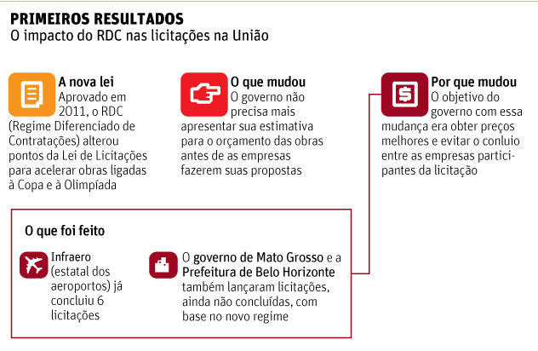

Slide 113
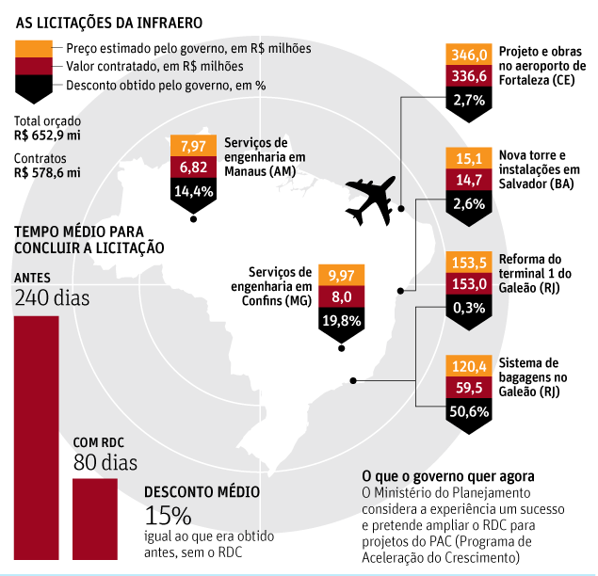

Slide 114
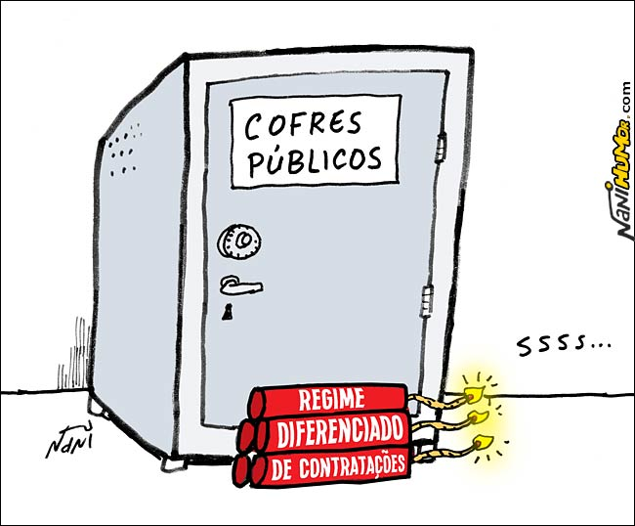


Slide 115
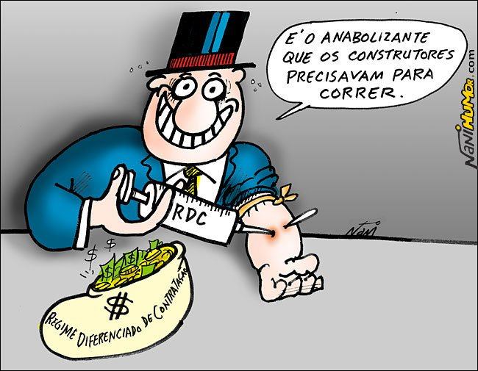


Slide 116
PARCERIA PÚBLICO-PRIVADA
“contrato administrativo de concessão, na modalidade patrocinada ou administrativa” (art. 2, Lei 11.079/2004).

Slide 117
PARCERIA PÚBLICO-PRIVADA
“contrato administrativo de concessão, na modalidade patrocinada ou administrativa” (art. 2, Lei 11.079/2004).

Slide 118
MODALIDADES DE CONTRATOS
Concessão patrocinada: “é a concessão de serviços públicos ou de obras públicas de que trata a Lei 8.987, de 13/02/1995, quando envolver, adicionalmente à tarifa cobrada dos usuários, contraprestação pecuniária do parceiro público ao parceiro privado” (§ 1°)

Slide 119
MODALIDADES DE CONTRATOS
Concessão administrativa: “é o contrato de prestação de serviços de que a Administração Pública seja usuária direta ou indireta, ainda que envolva execução de obra ou fornecimento e instalação de bens” (§ 2°).

Slide 120
Pontos em comum entre Concessão comum e Concessão patrocinada:
a) Existência de cláusulas regulamentares
b) Outorga de prerrogativas públicas ao parceiro privado
c) Sujeição do parceiro privado aos princípios inerentes à prestação de serviços públicos (continuidade, etc)
d) Reconhecimento de poderes ao parceiro público (encampação, etc).
e) Reversão, no término do contrato, dos bens do parceiro privado afetados à prestação do serviço

Slide 121
Pontos em comum entre Concessão comum e Concessão patrocinada:
f) Natureza pública dos bens da concessionária afetados à prestação do serviço
g) Responsabilidade civil pelos danos causados a terceiros (art. 37, § 6, Constituição)
h) Efeitos trilaterais da concessão: poder concedente, parceiro privado e usuário.

Slide 122
Particularidades da concessão patrocinada:
a) Forma de remuneração
b) Obrigatoriedade de constituição de sociedade de propósitos específicos
c) Possibilidade de serem prestadas garantias pela Administração Pública
d) Compartilhamento de riscos e de ganhos econômicos

Slide 123
Particularidades da concessão patrocinada:
e) Normas específicas sobre licitação
f) Possibilidade de aplicação de penalidades à Administração Pública (multas)
g) Normas limitadoras do prazo mínimo e máximo do contrato
h) Imposição de limite de despesa com contrato de parcerias público-privadas (Lei de Responsabilidade Fiscal)
i) Valor mínimo para a concessão patrocinada (vinte milhões de reais).

Slide 124
Traços comuns à concessão patrocinada e concessão administrativa
a) A previsão de contraprestação pecuniária do parceiro público ao parceiro privado.
b) A garantia do equilíbrio econômico-financeiro e o respeito à repartição de riscos entre as partes.
c) Compartilhamento de ganhos econômicos.
d) O financiamento por terceiros.

Slide 125
Traços comuns à concessão patrocinada e concessão administrativa
e) A previsão de três tipos de garantias: 1) as garantias de execução do contrato, prestadas pelo parceiro privado ao parceiro público; 2) a garantia de comprimento das obrigações pecuniárias assumidos pelo parceiro público perante o parceiro privado; 3) a contragarantia prestada pelo parceiro público à entidade financiadora do projeto.

Slide 126
Traços comuns à concessão patrocinada e concessão administrativa
f) Constituição de sociedade de propósitos específicos (art. 9, da Lei 11.079), em caráter obrigatório, independentemente de o licitante vencedor ser o não um consórcio; é prevista expressamente a possibilidade de transferência do controle dessa sociedade, mediante autorização da Administração Pública.

Slide 127
Traços comuns à concessão patrocinada e concessão administrativa
g) Previsão de penalidades aplicáveis à Administração Pública (multa ressarcitória).
h) Delimitação do prazo contratual (de 5 a 35 anos)
i) Normas sobre licitação
j) Observância da Lei de Responsabilidade Fiscal.
k) Imposição de limite de despesa.

Slide 128
Traços comuns à concessão patrocinada e concessão administrativa
l) Vedações previstas no art. 2°, § 4° (valor não pode ser inferior a 20 milhões de reais, o prazo não pode ser inferior a cinco anos e não pode ter por objeto único o fornecimento de mão de obra, o fornecimento e instalação de equipamentos ou a execução de obra pública

Slide 129
Licitação
A lei prevê a obrigatoriedade de licitação na modalidade de concorrência, que deverá ser precedida de: a) autorização pela autoridade competente, devidamente motivada com a demonstração da conveniência e oportunidade da contração, a qual deverá ser precedida de estudo técnico; b) demonstração de cumprimento da Lei de Responsabilidade Fiscal; c) submissão da minuta do edital e do contrato a consulta popular; e d) licença ambiental prévia ou diretrizes para o licenciamento ambiental do empreendimento, na forma do regulamento, sempre que o objeto do contrato exigir.

Slide 130
A União somente poderá contratar parceria público-privada quando a soma das despesas de caráter continuado derivadas do conjunto de parcerias já contratadas não tiver excedido, no ano anterior, 1% da receita corrente líquida do exercício, e as despesas anuais dos contratos vigentes, nos dez anos subseqüentes, não excedam a 1% da receita corrente líquida projetada para os respectivos exercícios.

Slide 131
CASO CONCRETO:
“PPP” ARENA MINAS

Slide 132


Slide 133
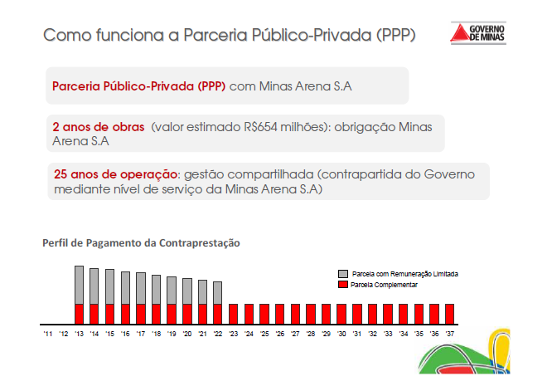

Slide 134
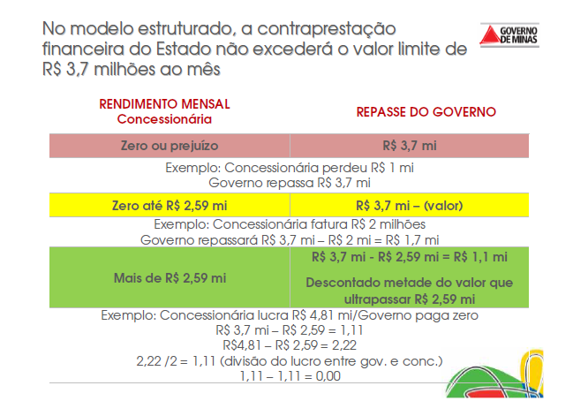

Slide 135
MUITO OBRIGADO
JEFFERSON APARECIDO DIAS
jeff.bojador@gmail.com
@jeffdiasmpf
jeffdiasmpf.wordpress

